Slide 1

Název školy: | ZŠ a MŠ T. G. Masaryka Fulnek
Autor: | Mgr. Hana Hilscherová
Název: | VY_52_INOVACE_Z.8.8-30
Téma: | Španělsko
Číslo projektu: | CZ.1.07/1.4.00/21.0903

Slide 2
Anotace: prezentace o Španělsku
Autor: Mgr.Hana Hilscherová
Jazyk: Čeština
Očekávaný výstup:
lokalizuje na mapách makroregiony světa, vymezí jejich hranice, zhodnotí jejich přírodní, kulturní, politické a hospodářské vlastnosti a jednotlivé makroregiony vzájemně porovná
Speciální vzdělávací potřeby: žádné
Klíčová slova: tradice, zeměpis, Evropa, západní Evropa, Španělsko
Druh učebního materiálu: výkladová prezentace
Druh interaktivity: výklad
Cílová skupina:Žák
Stupeň a typ vzdělávání: základní vzdělání – 2.stupeň
Typická věková skupina:12 -15 let
Celková velikost:1406 kB

Slide 3
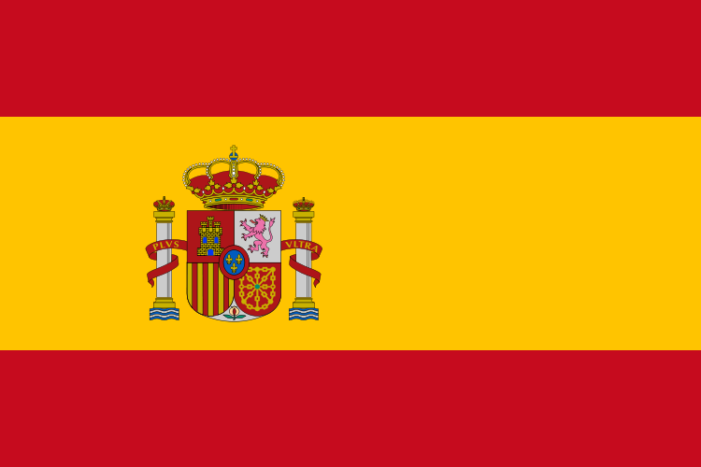
Španělsko
Obr.1

Slide 4
Základní údaje
Hlavní město: Madrid
Rozloha: 504 782 km²
Nejvyšší bod: Pico de Teide (3718 m n. m.)
Počet obyvatel: 46 063 511 (27. na světě, 2008)
Hustota zalidnění: 87,8 ob. /km² (84. na světě)
Jazyk: Španělština, katalanština, baskičtina,galicijština
Naboženství: katolické
Statní zřízení: Konstituční monarchie
Vznik: 1469 (sňatkem Isabely Kastilske a Ferdinanda Arogonského)
Král: Juan Carlos I.
Předseda vlády: José Luis Rodríguez Zapatero
Měna: Euro
      Mezinarodní identifikace
MPZ: E
Telefonní předvolba: +34

Slide 5
Madrid
Madrid je hlavním městem Španělska
Má přes 3 milióny obyvatel
je hlavním městem stejnojmenné provincie,
Průměrná nadmořská výška je 667 m
Madridské klima je kontinentální-středomořské a je silně ovlivněno městskými podmínkami
Zimy jsou chladné, s teplotami pod 4-5 ° C, časté mrazy a občas sněží
Léta jsou horká s průměrem kolem 24 ° C v červenci a srpnu, někdy s maximy nad 35 ° C

Slide 6
Politika
Nejvyššími státními orgány jsou král, parlament a vláda
Král je hlavou státu, reprezentuje stát navenek, svolává a rozpouští parlament
Má pravomoc schvalovat a vyhlašovat zákony
Parlament je dvoukomorový
Skládá se z Poslanecké sněmovny a Senátu
Poslanecká sněmovna je volena na 4 roky na základě poměrného zastoupení, volebním obvodem je provincie
Senát je volen na 4 roky a každá provincie zde má své 4 zástupce. Výkonná a nařizovací moc je svěřena vládě
Předseda vlády může být zastoupen králem nebo parlamentem

Slide 7
Kultura
Tradiční španělská kultura je pevně zakořeněna v katolictví, jehož mocný vliv na tvorbu tradice dokazují například procesí o velikonočním týdnu „Semana Santa“
Vlivy cikánské kultury se odrážejí v tanci a hudbě flamenca, maurské dědictví se projevuje nejvíce v architektuře
Španělsko proslavili světově věhlasní umělci – El Greco (řeckého původu), Goya, Picasso, Katalánci Dalí, Gaudí či Miró
Další španělskou tradicí jsou býčí zápasy neboli corrida,
V Katalánsku bylo v roce 2010 rozhodnuto o jejich zákazu

Slide 8
Býčí zápasy
Korida, nebo též býčí zápasy, je tradiční představení provozované zvláště ve Španělsku, v Portugalsku a v některých zemích Latinské Ameriky
Aktéři této podívané, nazývaní jako toreadoři, pro potěšení publika zabodávají do býka kopí a poté ho dorazí mečem
Jenom ve Španělsku je při zhruba 1700 zápasech ročně usmrceno asi deset tisíc býků
Někteří lidé tuto tradiční podívanou považují za formu týrání zvířat, proto je postupně zakazována.

Slide 9
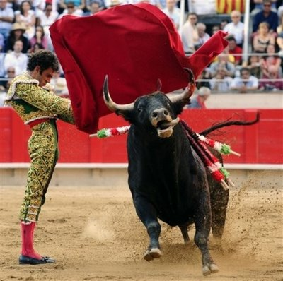
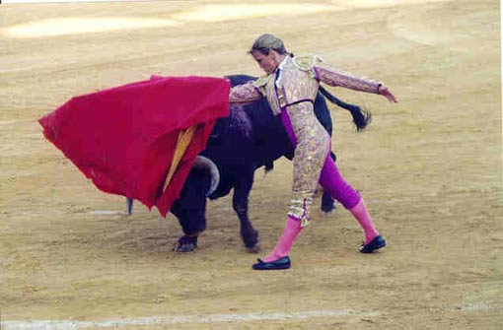
Obrázky z býčích zápasu
Obr.2,3

Slide 10
Národní parky
10 NP
park Ordesa y Monte Perdido
Rozpíná se v okolí hory Perdu
O tuto památku se v seznamu UNESCO dělí Španělsko s Francií, leží totiž přímo na jejich hranicích
Přezdívá se jí také „Ztracená hora“, z francouzské strany je totiž v podstatě neviditelná
Srdcem území je kaňon údolí Ordesa s množstvím půvabných kaskád vodopádů říčky Arazas
Můžete zde spatřit spoustu unikátních rostlinných a živočišných druhů
Symbolem parku je orlosup bradatý, vzácný mrchožravý pták, který se v Evropě vyskytuje jen v Pyrenejích

Slide 11
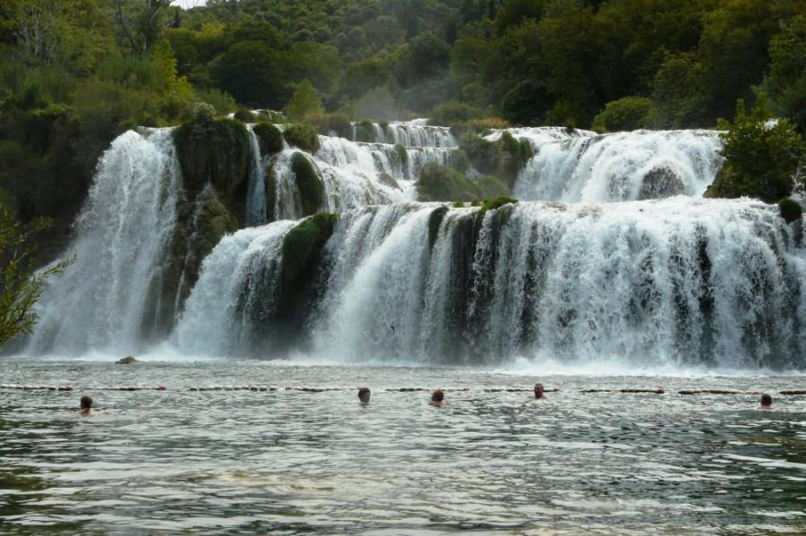
Arazas
Obr.4

Slide 12
Katedrála v Burgosu
španělský epos o hrdinném křesťanovi Cidovi, který bojoval proti Maurům.
jsou zde uloženy jeho ostatky
Stavba této gotické památky v bývalém sídle biskupů a arcibiskupů Burgosu trvala od poloviny 13. století téměř 300 let.
Je třetí největší katedrálou ve Španělsku
Nachází se v ní mimo jiné zlaté schodiště ze 16. století
V této krasové oblasti byly objeveny pozůstatky koster člověka patřící k nejstarším v Evropě

Slide 13
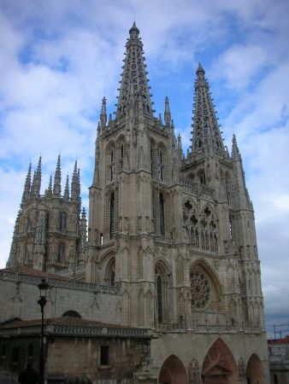
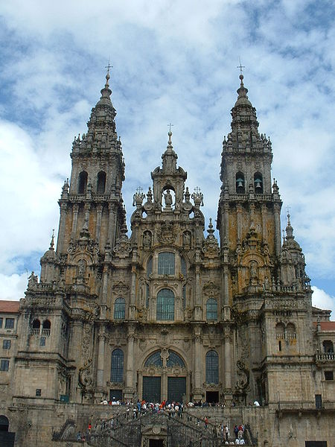
Katedrála v Burgosu
Obr.5,6

Slide 14
Barcelona
Symbolem města je Gaudího mistrovské dílo Sagrada Familia
Přírodní oázu z výhledem na celé město tvoří Park Güell - prvky z dílny Gaudího
Hlavní tepnu města tvoří třída La Rambla, která pulsuje ve dne v noci a je lemována živými sochami
Kolumbův pomník
Starobylou atmosféru si dodnes uchovává stará rybářská čtvrť Barceloneta

Slide 15
Španělská kuchyně
Mezi základní ingredience španělské kuchyně patří ryby, mořské plody, hovězí, vepřové a drůbeží maso, čerstvá zelenina, ovoce, rýže, olivy a olivový olej.
Španělé mají v oblibě saláty, dušené pokrmy, grilovaná masa, sušené salámy nebo šunky a polévky.
Nejznámější místní specialitou je tradiční Paella
Jedná se o šafránové rizoto s masem, zeleninou nebo mořskými plody.
Vyhlášená je také studená zeleninová polévka Gazpacho.
Oblíbená je tu také Tortilla de Patatas, bramborová omeleta s vajíčky a cibulí.
Základem španělského stravování jsou Tapas, což je pojem zahrnující různé předkrmy nebo menší pokrmy a „chuťovky“ k vínu.
Mohou to být olivy, nakládaná či grilovaná zelenina, klobásky, ančovičky, masové kuličky, plody moře a mnoho dalších.

Slide 16
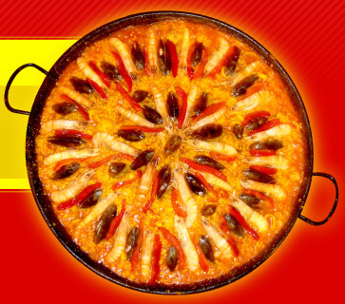
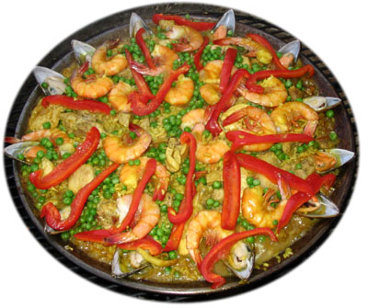
Paella
Obr.7,8

Slide 17
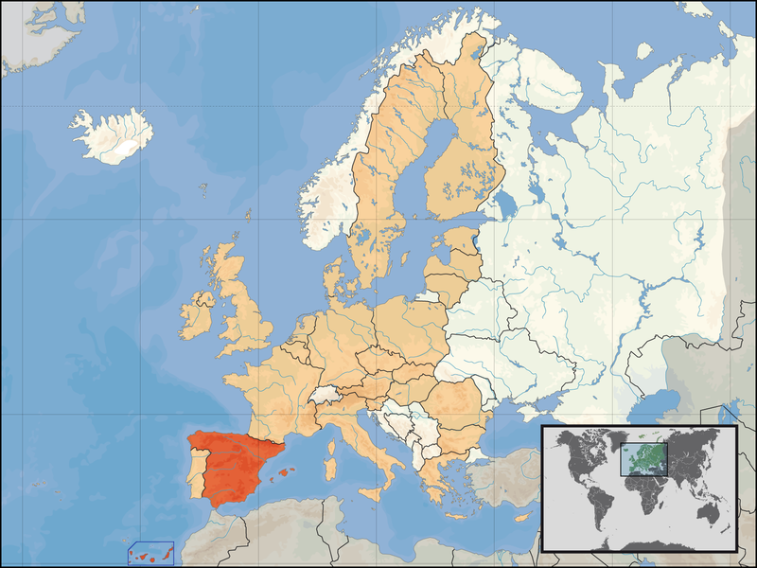
Obr.9

Slide 18
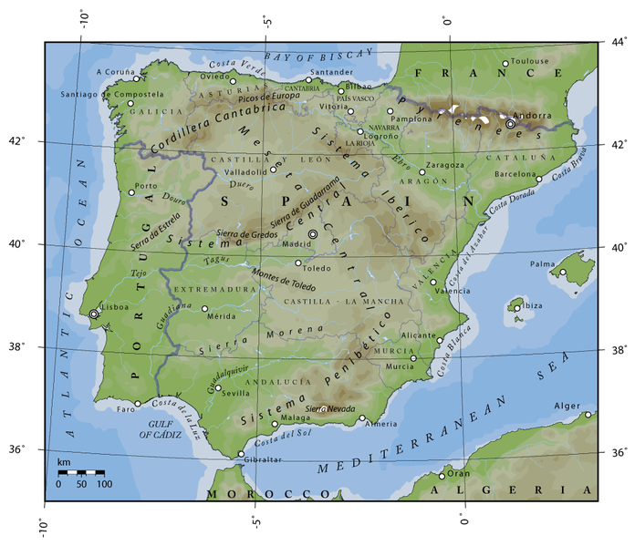
Obr.10

Slide 19
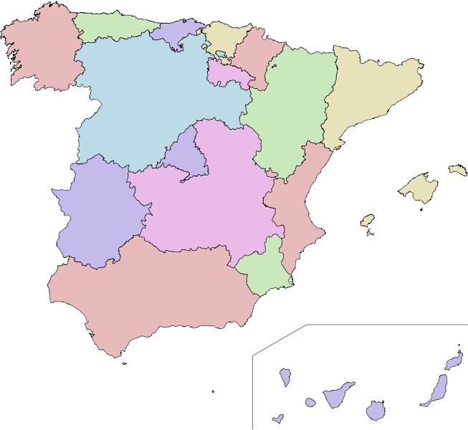
Obr.11

Slide 20
Použité zdroje:
Obr.1: http://cs.wikipedia.org/wiki/Soubor:Flag_of_Spain.svg
Obr.2:http://www.google.cz/imgres?q=by%C4%8D%C3%AD+z%C3%A1pasy&hl=cs&biw=1024&bih=456&gbv=2&tbm=isch&tbnid=_l5kYgD6cWXqoM:&imgrefurl=http://www.differentlife.cz/korida.htm&docid=pcG37Gdwrt_agM&imgurl=http://www.differentlife.cz/picture/korida02.jpg&w=510&h=335&e
Obr.3:http://www.google.cz/imgres?q=by%C4%8D%C3%AD+z%C3%A1pasy&hl=cs&gbv=2&biw=637&bih=321&tbm=isch&tbnid=IherirCgw_b7yM:&imgrefurl=http://adrenalin-web.cz/cz/adrenalinove_zajimavosti/rozzureni_byci_1_3&docid=JPr4vjMgQ36tGM&imgurl=http://4.bp.blogspot.com/_GgpHQ
Obr.4:http://www.google.cz/imgres?q=http://www.narodniparky.info/galerie/3-vodopady-krka.html&um=1&hl=cs&biw=1024&bih=456&tbm=isch&tbnid=dLCB4x_8bxuEtM:&imgrefurl=http://www.narodniparky.info/galerie/3-krka.html&docid=D9mkKtjUiir4DM&imgurl=http://www.narodnipark
Obr.5:http://www.vwv.cz/jakub/galerie.php?img=spa_012
Obr.6:http://es.wikipedia.org/wiki/Archivo:Bas%C3%ADlica_de_Santiago_02.JPG
Obr.7: http://www.google.com/imgres?q=paella&hl=cs&sa=X&gbv=2&biw=1440&bih=805&tbm=isch&tbnid=KYko4kLsf2g97M:&imgrefurl=http://www.paella.co.nz/&docid=HQ1Fuwd5spPsXM&imgurl=http://www.paella.co.nz/images/main_img1.jpg&w=363&h=320&ei=7Xq6Ts6TFNDNsgbB1LnqBg&zoom=1&
Obr.8:http://www.google.com/imgres?q=paella&hl=cs&sa=X&gbv=2&biw=1440&bih=805&tbm=isch&tbnid=KYko4kLsf2g97M:&imgrefurl=http://www.paella.co.nz/&docid=HQ1Fuwd5spPsXM&imgurl=http://www.paella.co.nz/images/main_img1.jpg&w=363&h=320&ei=7Xq6Ts6TFNDNsgbB1LnqBg&zoom=1&

Slide 21
Obr.9:http://cs.wikipedia.org/wiki/Soubor:EU_location_ESP.png
Obr.10: http://cs.wikipedia.org/wiki/Soubor:Spain.png
Obr.11:http://cs.wikipedia.org/wiki/Soubor:Autonomous_communities_of_Spain_no_names.svg

